Slide 1

Муниципальное образовательное учреждение дополнительного образования детей
Дом детского творчества
Доволенский район Новосибирская область
Интеллектуально-познавательная
игра
Автор игры – педагог
дополнительного образования
Пономаренко Ольга Семеновна

Slide 2
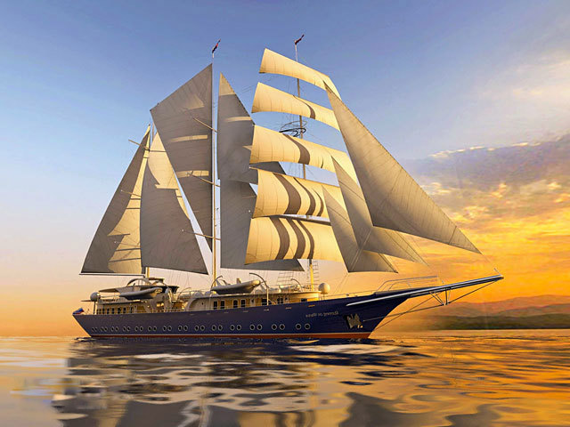



Морское
путешествие

Slide 3


Кроссворд
«Полный вперед!»

Slide 4
 |  |  | 1 |  |  | 2
 |  |  |  |  | 3
 |  |  |  |  |  |  |  |  |  |  |  | 4
 |  | 5
 |  |  |  |  |  |  |  | 6 |  | 7
 | 8 |  |  | 9
 |  |  |  |  |  |  | 10 |  | 11 |  |  |  |  | 12
 |  |  |  | 13 |  |  |  |  |  |  |  | 14
15 |  | 16
 |  |  |  |  |  |  |  |  | 17
 |  | 18

Slide 5
 |  |  | В |  |  | 2
 |  |  | О |  | 3
 |  |  | Д
 |  |  | О |  |  |  |  |  |  |  |  | 4
 |  | 5 | Л
 |  |  | А
 |  |  | З |  |  |  |  | 6 |  | 7
 | 8 |  |  | 9
 |  |  |  |  |  |  | 10 |  | 11 |  |  |  |  | 12
 |  |  |  | 13 |  |  |  |  |  |  |  | 14
15 |  | 16
 |  |  |  |  |  |  |  |  | 17
 |  | 18

Slide 6
 |  |  | В |  |  | Б
 |  |  | О |  | 3 | А
 |  |  | Д |  |  | Р
 |  |  | О |  |  | О |  |  |  |  |  | 4
 |  | 5 | Л |  |  | М
 |  |  | А |  |  | Е
 |  |  | З |  |  | Т |  | 6 |  | 7
 | 8 |  |  | 9 |  | Р
 |  |  |  |  |  |  | 10 |  | 11 |  |  |  |  | 12
 |  |  |  | 13 |  |  |  |  |  |  |  | 14
15 |  | 16
 |  |  |  |  |  |  |  |  | 17
 |  | 18

Slide 7
 |  |  | В |  |  | Б
 |  |  | О |  | П | А | Р | А | Х | О | Д
 |  |  | Д |  |  | Р
 |  |  | О |  |  | О |  |  |  |  |  | 4
 |  | 5 | Л |  |  | М
 |  |  | А |  |  | Е
 |  |  | З |  |  | Т |  | 6 |  | 7
 | 8 |  |  | 9 |  | Р
 |  |  |  |  |  |  | 10 |  | 11 |  |  |  |  | 12
 |  |  |  | 13 |  |  |  |  |  |  |  | 14
15 |  | 16
 |  |  |  |  |  |  |  |  | 17
 |  | 18

Slide 8
 |  |  | В |  |  | Б
 |  |  | О |  | П | А | Р | А | Х | О | Д
 |  |  | Д |  |  | Р
 |  |  | О |  |  | О |  |  |  |  |  | Г
 |  | 5 | Л |  |  | М |  |  |  |  |  | Р
 |  |  | А |  |  | Е |  |  |  |  |  | У
 |  |  | З |  |  | Т |  | 6 |  | 7 |  | Н
 | 8 |  |  | 9 |  | Р |  |  |  |  |  | Т
 |  |  |  |  |  |  | 10 |  | 11 |  |  |  |  | 12
 |  |  |  | 13 |  |  |  |  |  |  |  | 14
15 |  | 16
 |  |  |  |  |  |  |  |  | 17
 |  | 18

Slide 9
 |  |  | В |  |  | Б
 |  |  | О |  | П | А | Р | А | Х | О | Д
 |  |  | Д |  |  | Р
 |  |  | О |  |  | О |  |  |  |  |  | Г
 |  | И | Л | Л | Ю | М | И | Н | А | Т | О | Р
 |  |  | А |  |  | Е |  |  |  |  |  | У
 |  |  | З |  |  | Т |  | 6 |  | 7 |  | Н
 | 8 |  |  | 9 |  | Р |  |  |  |  |  | Т
 |  |  |  |  |  |  | 10 |  | 11 |  |  |  |  | 12
 |  |  |  | 13 |  |  |  |  |  |  |  | 14
15 |  | 16
 |  |  |  |  |  |  |  |  | 17
 |  | 18

Slide 10
 |  |  | В |  |  | Б
 |  |  | О |  | П | А | Р | А | Х | О | Д
 |  |  | Д |  |  | Р
 |  |  | О |  |  | О |  |  |  |  |  | Г
 |  | И | Л | Л | Ю | М | И | Н | А | Т | О | Р
 |  |  | А |  |  | Е |  |  |  |  |  | У
 |  |  | З |  |  | Т |  | Р |  | 7 |  | Н
 | 8 |  |  | 9 |  | Р |  | И |  |  |  | Т
 |  |  |  |  |  |  |  | Ф
 |  |  |  |  |  |  | 10 |  | 11 |  |  |  |  | 12
 |  |  |  | 13 |  |  |  |  |  |  |  | 14
15 |  | 16
 |  |  |  |  |  |  |  |  | 17
 |  | 18

Slide 11
 |  |  | В |  |  | Б
 |  |  | О |  | П | А | Р | А | Х | О | Д
 |  |  | Д |  |  | Р
 |  |  | О |  |  | О |  |  |  |  |  | Г
 |  | И | Л | Л | Ю | М | И | Н | А | Т | О | Р
 |  |  | А |  |  | Е |  |  |  |  |  | У
 |  |  | З |  |  | Т |  | Р |  | Б | И | Н | О | К | Л | Ь
 |  |  |  | 9 |  | Р |  | И |  |  |  | Т
 |  |  |  |  |  |  |  | Ф
 |  |  |  |  |  |  | 10 |  | 11 |  |  |  |  | 12
 |  |  |  | 13 |  |  |  |  |  |  |  | 14
15 |  | 16
 |  |  |  |  |  |  |  |  | 17
 |  | 18

Slide 12
 |  |  | В |  |  | Б
 |  |  | О |  | П | А | Р | А | Х | О | Д
 |  |  | Д |  |  | Р
 |  |  | О |  |  | О |  |  |  |  |  | Г
 |  | И | Л | Л | Ю | М | И | Н | А | Т | О | Р
 |  |  | А |  |  | Е |  |  |  |  |  | У
 |  |  | З |  |  | Т |  | Р |  | Б | И | Н | О | К | Л | Ь
 | М |  |  | 9 |  | Р |  | И |  |  |  | Т
 | А |  |  |  |  |  |  | Ф
 | Ч |  |  |  |  |  | 10 |  | 11 |  |  |  |  | 12
 | Т |  |  | 13 |  |  |  |  |  |  |  | 14
15 | А | 16
 |  |  |  |  |  |  |  |  | 17
 |  | 18

Slide 13
 |  |  | В |  |  | Б
 |  |  | О |  | П | А | Р | А | Х | О | Д
 |  |  | Д |  |  | Р
 |  |  | О |  |  | О |  |  |  |  |  | Г
 |  | И | Л | Л | Ю | М | И | Н | А | Т | О | Р
 |  |  | А |  |  | Е |  |  |  |  |  | У
 |  |  | З |  |  | Т |  | Р |  | Б | И | Н | О | К | Л | Ь
 | М |  |  | К | О | Р | Т | И | К |  |  | Т
 | А |  |  |  |  |  |  | Ф
 | Ч |  |  |  |  |  | 10 |  | 11 |  |  |  |  | 12
 | Т |  |  | 13 |  |  |  |  |  |  |  | 14
15 | А | 16
 |  |  |  |  |  |  |  |  | 17
 |  | 18

Slide 14
 |  |  | В |  |  | Б
 |  |  | О |  | П | А | Р | А | Х | О | Д
 |  |  | Д |  |  | Р
 |  |  | О |  |  | О |  |  |  |  |  | Г
 |  | И | Л | Л | Ю | М | И | Н | А | Т | О | Р
 |  |  | А |  |  | Е |  |  |  |  |  | У
 |  |  | З |  |  | Т |  | Р |  | Б | И | Н | О | К | Л | Ь
 | М |  |  | К | О | Р | Т | И | К |  |  | Т
 | А |  |  | О |  |  |  | Ф
 | Ч |  |  | М |  |  | 10 |  | 11 |  |  |  |  | 12
 | Т |  |  | П |  |  |  |  |  |  |  | 14
15 | А | 16 |  | А
 |  |  |  | С
 |  |  |  |  |  |  |  |  | 17
 |  | 18

Slide 15
 |  |  | В |  |  | Б
 |  |  | О |  | П | А | Р | А | Х | О | Д
 |  |  | Д |  |  | Р
 |  |  | О |  |  | О |  |  |  |  |  | Г
 |  | И | Л | Л | Ю | М | И | Н | А | Т | О | Р
 |  |  | А |  |  | Е |  |  |  |  |  | У
 |  |  | З |  |  | Т |  | Р |  | Б | И | Н | О | К | Л | Ь
 | М |  |  | К | О | Р | Т | И | К |  |  | Т
 | А |  |  | О |  |  |  | Ф
 | Ч |  |  | М |  |  | Б |  | 11 |  |  |  |  | 12
 | Т |  |  | П |  |  | У |  |  |  |  | 14
15 | А | 16 |  | А |  |  | Й
 |  |  |  | С
 |  |  |  |  |  |  |  |  | 17
 |  | 18

Slide 16
 |  |  | В |  |  | Б
 |  |  | О |  | П | А | Р | А | Х | О | Д
 |  |  | Д |  |  | Р
 |  |  | О |  |  | О |  |  |  |  |  | Г
 |  | И | Л | Л | Ю | М | И | Н | А | Т | О | Р
 |  |  | А |  |  | Е |  |  |  |  |  | У
 |  |  | З |  |  | Т |  | Р |  | Б | И | Н | О | К | Л | Ь
 | М |  |  | К | О | Р | Т | И | К |  |  | Т
 | А |  |  | О |  |  |  | Ф
 | Ч |  |  | М |  |  | Б |  | З |  |  |  |  | 12
 | Т |  |  | П |  |  | У |  | А |  |  | 14
15 | А | 16 |  | А |  |  | Й |  | Л
 |  |  |  | С |  |  |  |  | И
 |  |  |  |  |  |  |  |  | В
 |  | 18

Slide 17
 |  |  | В |  |  | Б
 |  |  | О |  | П | А | Р | А | Х | О | Д
 |  |  | Д |  |  | Р
 |  |  | О |  |  | О |  |  |  |  |  | Г
 |  | И | Л | Л | Ю | М | И | Н | А | Т | О | Р
 |  |  | А |  |  | Е |  |  |  |  |  | У
 |  |  | З |  |  | Т |  | Р |  | Б | И | Н | О | К | Л | Ь
 | М |  |  | К | О | Р | Т | И | К |  |  | Т
 | А |  |  | О |  |  |  | Ф
 | Ч |  |  | М |  |  | Б |  | З |  |  |  |  | М
 | Т |  |  | П |  |  | У |  | А |  |  | 14 |  | И
15 | А | 16 |  | А |  |  | Й |  | Л |  |  |  |  | Л
 |  |  |  | С |  |  |  |  | И |  |  |  |  | Я
 |  |  |  |  |  |  |  |  | В
 |  | 18

Slide 18
 |  |  | В |  |  | Б
 |  |  | О |  | П | А | Р | А | Х | О | Д
 |  |  | Д |  |  | Р
 |  |  | О |  |  | О |  |  |  |  |  | Г
 |  | И | Л | Л | Ю | М | И | Н | А | Т | О | Р
 |  |  | А |  |  | Е |  |  |  |  |  | У
 |  |  | З |  |  | Т |  | Р |  | Б | И | Н | О | К | Л | Ь
 | М |  |  | К | О | Р | Т | И | К |  |  | Т
 | А |  |  | О |  |  |  | Ф
 | Ч |  |  | М |  |  | Б |  | З |  |  |  |  | М
 | Т |  |  | П | А | Л | У | Б | А |  |  | 14 |  | И
15 | А | 16 |  | А |  |  | Й |  | Л |  |  |  |  | Л
 |  |  |  | С |  |  |  |  | И |  |  |  |  | Я
 |  |  |  |  |  |  |  |  | В
 |  | 18

Slide 19
 |  |  | В |  |  | Б
 |  |  | О |  | П | А | Р | А | Х | О | Д
 |  |  | Д |  |  | Р
 |  |  | О |  |  | О |  |  |  |  |  | Г
 |  | И | Л | Л | Ю | М | И | Н | А | Т | О | Р
 |  |  | А |  |  | Е |  |  |  |  |  | У
 |  |  | З |  |  | Т |  | Р |  | Б | И | Н | О | К | Л | Ь
 | М |  |  | К | О | Р | Т | И | К |  |  | Т
 | А |  |  | О |  |  |  | Ф
 | Ч |  |  | М |  |  | Б |  | З |  |  |  |  | М
 | Т |  |  | П | А | Л | У | Б | А |  |  | Б | Р | И | З
15 | А | 16 |  | А |  |  | Й |  | Л |  |  |  |  | Л
 |  |  |  | С |  |  |  |  | И |  |  |  |  | Я
 |  |  |  |  |  |  |  |  | В
 |  | 18

Slide 20
 |  |  | В |  |  | Б
 |  |  | О |  | П | А | Р | А | Х | О | Д
 |  |  | Д |  |  | Р
 |  |  | О |  |  | О |  |  |  |  |  | Г
 |  | И | Л | Л | Ю | М | И | Н | А | Т | О | Р
 |  |  | А |  |  | Е |  |  |  |  |  | У
 |  |  | З |  |  | Т |  | Р |  | Б | И | Н | О | К | Л | Ь
 | М |  |  | К | О | Р | Т | И | К |  |  | Т
 | А |  |  | О |  |  |  | Ф
 | Ч |  |  | М |  |  | Б |  | З |  |  |  |  | М
 | Т |  |  | П | А | Л | У | Б | А |  |  | Б | Р | И | З
15 | А | 16 |  | А |  |  | Й |  | Л |  |  | А |  | Л
 |  |  |  | С |  |  |  |  | И |  |  | Л |  | Я
 |  |  |  |  |  |  |  |  | В |  |  | Л
 |  | 18

Slide 21
 |  |  | В |  |  | Б
 |  |  | О |  | П | А | Р | А | Х | О | Д
 |  |  | Д |  |  | Р
 |  |  | О |  |  | О |  |  |  |  |  | Г
 |  | И | Л | Л | Ю | М | И | Н | А | Т | О | Р
 |  |  | А |  |  | Е |  |  |  |  |  | У
 |  |  | З |  |  | Т |  | Р |  | Б | И | Н | О | К | Л | Ь
 | М |  |  | К | О | Р | Т | И | К |  |  | Т
 | А |  |  | О |  |  |  | Ф
 | Ч |  |  | М |  |  | Б |  | З |  |  |  |  | М
 | Т |  |  | П | А | Л | У | Б | А |  |  | Б | Р | И | З
Д | А | М | Б | А |  |  | Й |  | Л |  |  | А |  | Л
 |  |  |  | С |  |  |  |  | И |  |  | Л |  | Я
 |  |  |  |  |  |  |  |  | В |  |  | Л
 |  | 18

Slide 22
 |  |  | В |  |  | Б
 |  |  | О |  | П | А | Р | А | Х | О | Д
 |  |  | Д |  |  | Р
 |  |  | О |  |  | О |  |  |  |  |  | Г
 |  | И | Л | Л | Ю | М | И | Н | А | Т | О | Р
 |  |  | А |  |  | Е |  |  |  |  |  | У
 |  |  | З |  |  | Т |  | Р |  | Б | И | Н | О | К | Л | Ь
 | М |  |  | К | О | Р | Т | И | К |  |  | Т
 | А |  |  | О |  |  |  | Ф
 | Ч |  |  | М |  |  | Б |  | З |  |  |  |  | М
 | Т |  |  | П | А | Л | У | Б | А |  |  | Б | Р | И | З
Д | А | М | Б | А |  |  | Й |  | Л |  |  | А |  | Л
 |  | А |  | С |  |  |  |  | И |  |  | Л |  | Я
 |  | Я |  |  |  |  |  |  | В |  |  | Л
 |  | К

Slide 23
 |  |  | В |  |  | Б
 |  |  | О |  | П | А | Р | А | Х | О | Д
 |  |  | Д |  |  | Р
 |  |  | О |  |  | О |  |  |  |  |  | Г
 |  | И | Л | Л | Ю | М | И | Н | А | Т | О | Р
 |  |  | А |  |  | Е |  |  |  |  |  | У
 |  |  | З |  |  | Т |  | Р |  | Б | И | Н | О | К | Л | Ь
 | М |  |  | К | О | Р | Т | И | К |  |  | Т
 | А |  |  | О |  |  |  | Ф
 | Ч |  |  | М |  |  | Б |  | З |  |  |  |  | М
 | Т |  |  | П | А | Л | У | Б | А |  |  | Б | Р | И | З
Д | А | М | Б | А |  |  | Й |  | Л |  |  | А |  | Л
 |  | А |  | С |  |  |  |  | И |  |  | Л |  | Я
 |  | Я |  |  |  |  |  |  | В | Е | С | Л | О
 |  | К

Slide 24
 |  |  | В |  |  | Б
 |  |  | О |  | П | А | Р | А | Х | О | Д
 |  |  | Д |  |  | Р
 |  |  | О |  |  | О |  |  |  |  |  | Г
 |  | И | Л | Л | Ю | М | И | Н | А | Т | О | Р
 |  |  | А |  |  | Е |  |  |  |  |  | У
 |  |  | З |  |  | Т |  | Р |  | Б | И | Н | О | К | Л | Ь
 | М |  |  | К | О | Р | Т | И | К |  |  | Т
 | А |  |  | О |  |  |  | Ф
 | Ч |  |  | М |  |  | Б |  | З |  |  |  |  | М
 | Т |  |  | П | А | Л | У | Б | А |  |  | Б | Р | И | З
Д | А | М | Б | А |  |  | Й |  | Л |  |  | А |  | Л
 |  | А |  | С |  |  |  |  | И |  |  | Л |  | Я
 |  | Я |  |  |  |  |  |  | В | Е | С | Л | О
 |  | К | И | Л | Ь

Slide 25


Конкурс
капитанов

Slide 26
Вид маневра, применяемый в парусном флоте
Касание частью корпуса судна другого корабля
Лот
Неправильное течение, которое возникает в месте слияния двух рек
Надстройка
Аврал
Майдан
Закрытые сооружения на верхней палубе судна
Прибор для измерения скорости судна
Прибор для измерения глубины моря с борта судна
Работа на судне, в которой участвуют все члены экипажа
Репка
Перископ
Оверштаг
Навал
Рундук
Лаг
Металлический ящик с крышкой, который устанавливают во внутренних помещениях корабля для хранения личных вещей команды
Оптический прибор, состоящий из металлической трубы и расположенной в нем системы зеркал
Узел на конце каната шаровидной формы, который не позволяет ему распускаться

Slide 27
Вид маневра, применяемый в парусном флоте
Касание частью корпуса судна другого корабля
Лот
Неправильное течение, которое возникает в месте слияния двух рек
Надстройка
Аврал
Майдан
Прибор для измерения глубины моря с борта судна
Прибор для измерения скорости судна
Работа на судне, в которой участвуют все члены экипажа
Закрытые сооружения на верхней палубе судна
Перископ
Оверштаг
Навал
Репка
Рундук
Лаг
Оптический прибор, состоящий из металлической трубы и расположенной в нем системы зеркал
Металлический ящик с крышкой, который устанавливают во внутренних помещениях корабля для хранения личных вещей команды
Узел на конце каната шаровидной формы, который не позволяет ему распускаться

Slide 28
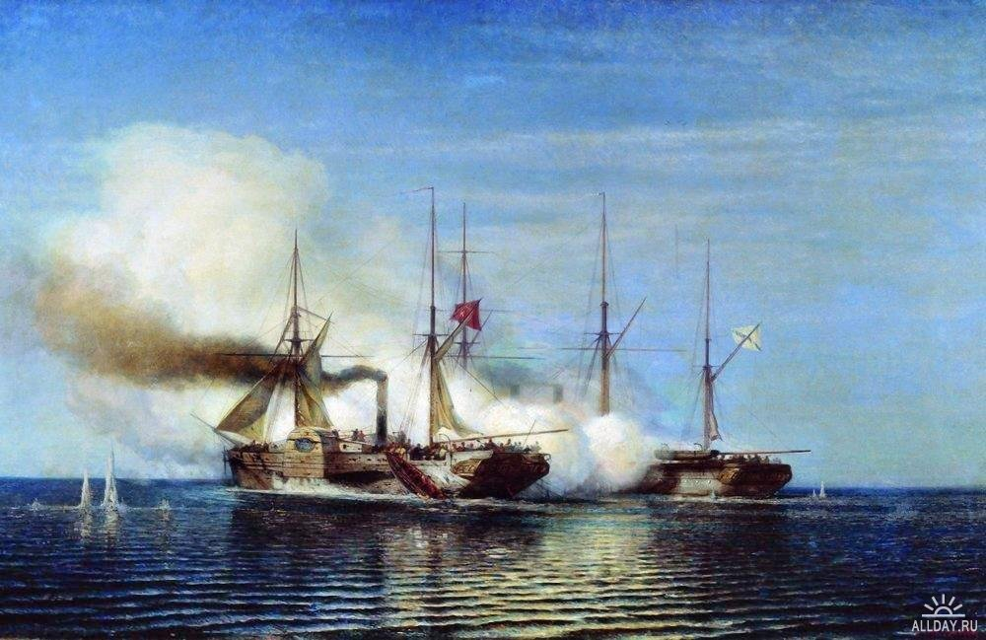
морской
бой

Slide 29
а | б | в | г | д
1
2
3
4
5

Slide 30

Один из способов ведения морского боя до ХIХ в. Выглядел так: «Идущий в атаку корабль сближается с кораблем противника борт о борт. Команда закидывает на неприятельскую палубу крючья, перебирается на атакуемый корабль и начинает рукопашную схватку». Назовите этот способ.
Абордаж

Slide 31
Назовите высшее воинское звание офицерского состава военно-морского флота, принятое в большинстве государств. В России оно впервые было установлено при Петре I, в 1699 г.
Адмирал

Slide 32
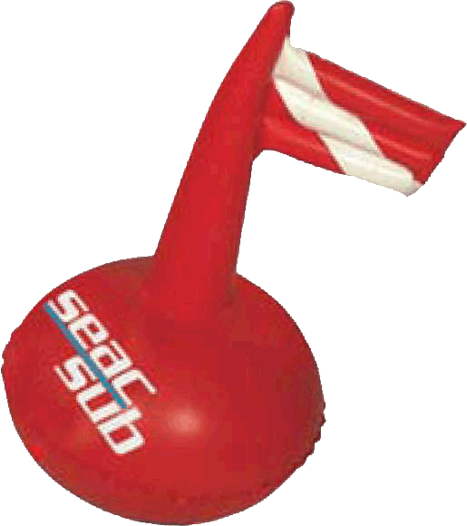
Вы сели на мель
Переход хода

Slide 33
Этот способ передачи информации существует с 1835 г. Изобрел его американский электротехник-любитель. Моряки в старые времена часто пользовались им. Даже если на судне не было телеграфа или радиотелефона использовали вспышки света.
Азбука Морзе

Slide 34
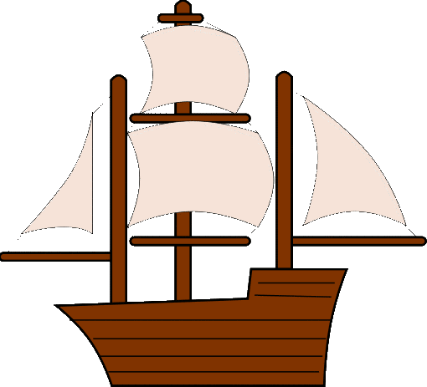
Небольшое закрытое спортивное или туристическое судно, рассчитанное на одного или двух человек. Гребут на нем, сидя лицом к носу, отталкиваясь двухлопастным веслом поочередно, то с одного, то с другого борта. Назовите это судно.
Вы подбили корабль
противника
Байдарка

Slide 35
Как называется военный корабль второй половины ХIХ - начала ХХ вв. с мощным артиллерийским вооружением и сильной броневой защитой?
Броненосец

Slide 36
Назовите гребное парусное военное судно, существовавшее в древности и Средние века. Впервые оно было построено в Венеции в VII в. Корабли были названы по внешнему сходству с рыбой «галеас», которая имела такую же вытянутую форму.
Вы подбили корабль
противника
Галера

Slide 37
Морской флаг при Петре I и на современном флоте называется Андреевским. Почему он получил такое название?
Святой Андрей Первозданный считается покровителем мореплавателей, ибо и сам он когда-то был рыбаком

Slide 38
Английский адмирал Френсис Бофорт придумал шкалу для определения балльности ветра для тогдашних военных кораблей. В ней давались указания о характере постановки парусов для каждого балла. Так, например, при 9-балльном ветре должны быть зарифлены марселя и опущены нижние паруса. Как должны действовать команды при 12-балльном ветре?
Опустить все паруса

Slide 39
Длина этого лайнера равна длине трех городских кварталов, а якорь для него пришлось тащить по улицам Белфаста в упряжке из двадцати самых сильных лошадей.
Титаник

Slide 40
Изящная беспалубная лодка длиной около 7-8 м, шириной более 1 м, своеобразной формы. Управляет ею один гребец, стоящий с веслом на корме, лицом по ходу движения.
Гондола

Slide 41
Как называется специальное помещение на корабле для приготовления пищи. Первоначально так называлась сложенная из кирпича корабельная кухонная печь.
Камбуз

Slide 42
Как называется большое длящееся несколько дней, соревнование парусных, гребных или моторных судов.
Регата

Slide 43
В 1948 г. швейцарским физиком Огюстом Пикаром был впервые создан подводный аппарат, предназначенный для научного исследований больших глубин морей и океанов.
Как называется этот аппарат?
Батискаф

Slide 44
Вы сели на мель
Переход хода

Slide 45
Назовите место стоянки судов в порту, защищенное от волн, идущих с моря, оборудованное пирсами, причалами для швартовки, ремонта и обслуживания кораблей и судов.
Гавань

Slide 46
Вы сели на мель
Переход хода

Slide 47
Это судно впервые было изобретено в России в 1864 году кронштадтским купцом М. Бритневым. Он предложил сделать косовую подводную часть парохода «Пайлот» под острым углом к килю. Через некоторое время был построен второй такой же пароход «Бой». Для чего было сделано это нововведение, и какое название получило это судно.
Ледокол

Slide 48
Эта страна считается родиной речного судоходства. Древние судостроители первые лодки изготавливали из папируса. Предназначались они в основном для путешествий по Нилу, крупнейшей водной «магистрали» доисторических времен. Что эта за страна?
Вы подбили корабль
противника
Древний Египет

Slide 49
Как называются часы с высокой точностью хода, которые применялись для хранения времени начального меридиана, без чего невозможно определение географической долготы.
Хронометр

Slide 50
Раньше на судах часы состояли из стеклянного сосуда с расширениями по обоим концам и узким горлышком посередине. Мелкий песок пересыпался из верхней части сосуда в нижнюю. Около них стоял матрос и, переворачивая каждые полчаса эти часы, ударял в судовой колокол. Какое название получил на флоте получасовой промежуток времени?
Склянка

Slide 51
Первое «потаенное судно» было построено в России при Петре I в 1724 г., но из-за смерти изобретателя – крепостного крестьянина Ефима Никонова, испытания остановились. Только в 1904 г. в русском Военно-Морском флоте появилось новое «потаенное судно», под названием дельфин «Дельфин». Сейчас ни один современный флот не обходится без них. О чем идет речь?
Подводная лодка

Slide 52
«Килевая вода», что в переводе означает след на воде, остающийся за кормой идущего судна. А как моряки называют этот «след на воде»?
Кильватор

Slide 53
Морской специалист, хорошо знающий трудные и опасные для плаванья районы. Он выходит на судне навстречу вызывающему его судну и проводит его к месту назначения наиболее безопасным путем. Как он называется?
Лоцман

Slide 54
Должностное лицо на корабле. Он наблюдает за содержание корабля в порядке и чистоте, руководит всеми грузовыми работами, швартовой и обучает команду морской практике. О ком идет речь?
Боцман

Slide 55
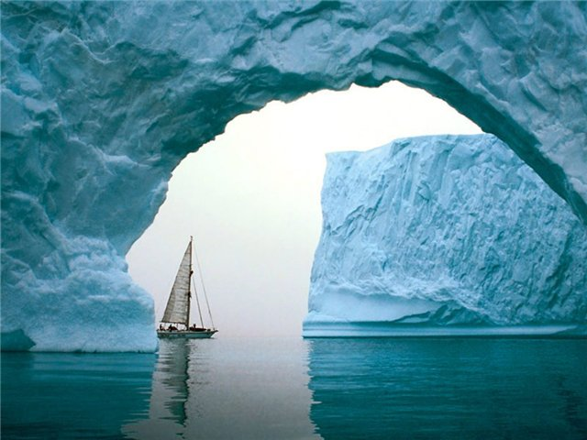
Узкое ущелье

Slide 56
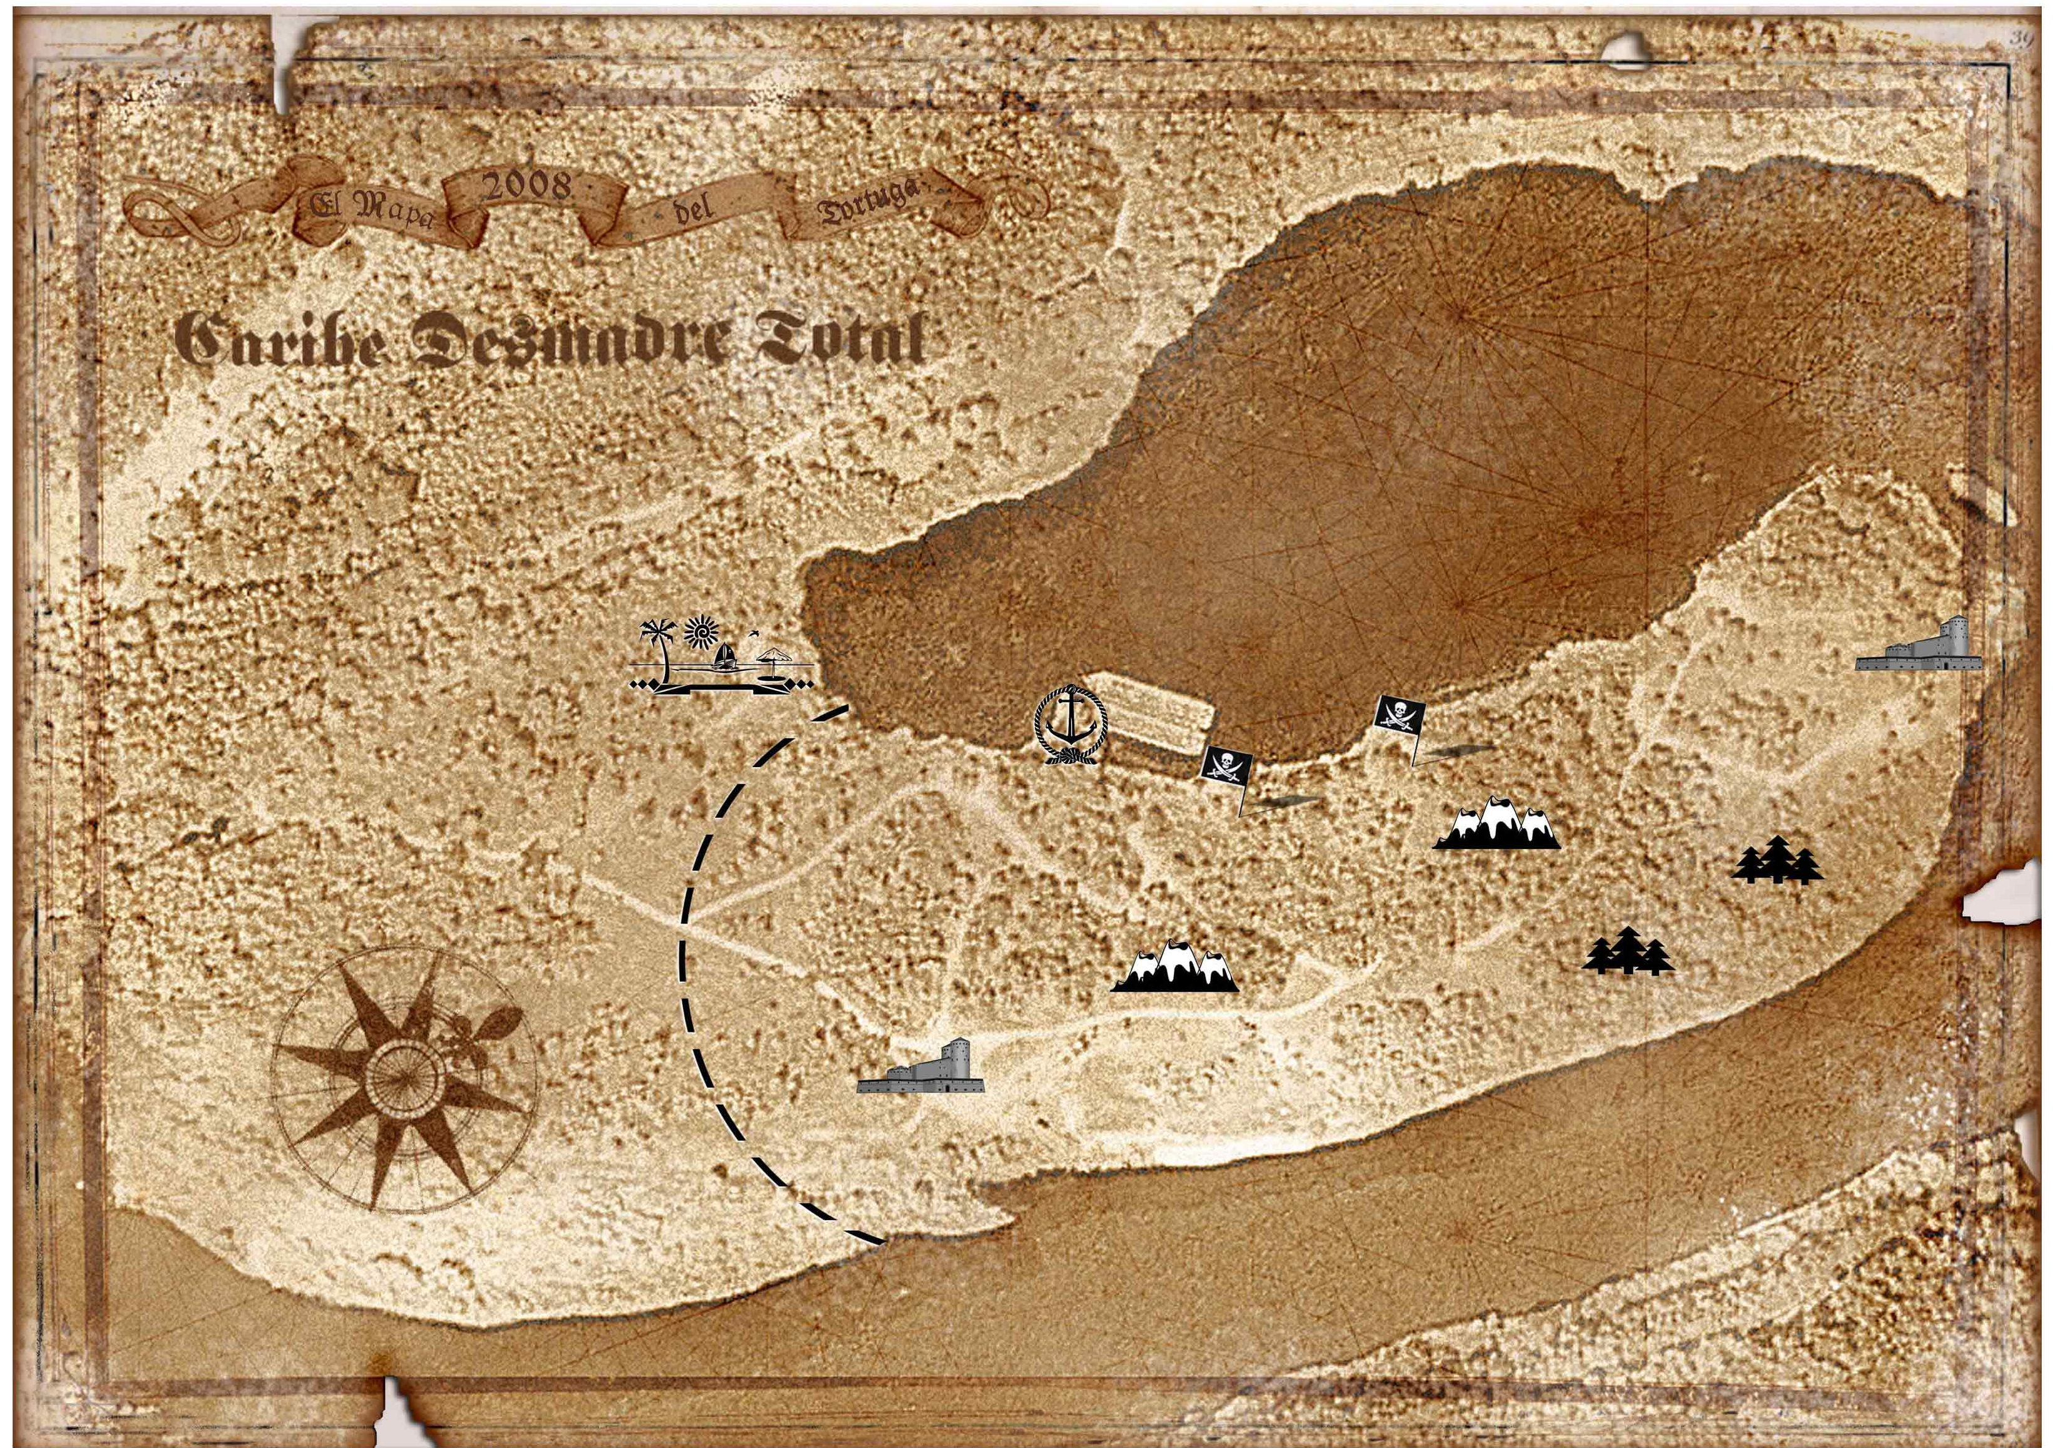


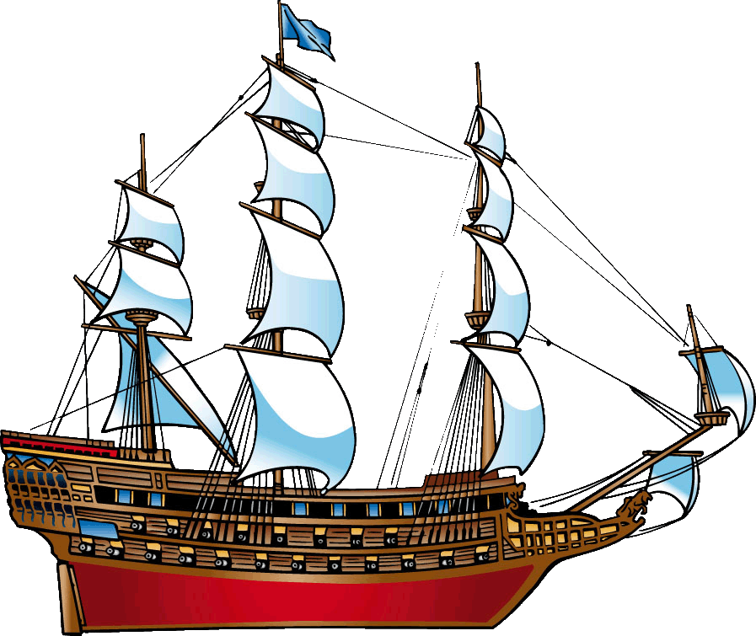





Slide 57
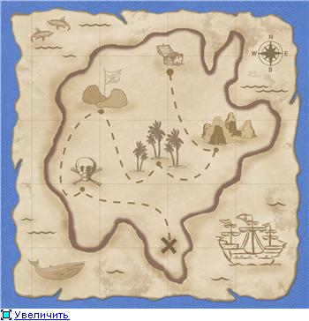
Вода в этом море горько-соленая, дно многослойное, глубина- несколько километров, большое количество крупных обитателей: гигантских акул и кальмаров. Совсем как маленький океан, находящийся среди разных земель. В наше время два десятка современных государств считают это море своей родиной. Как называется это море?
Средиземное

Slide 58
Его назвали «гостеприимным», плывшие за Золотым руном, Аргонавты. В песне о нем поется, что оно «синее», а в жизни оно самое «серое». Это сероводородная бактерия поднимается со дна. Перебрав столько определений, мы забыли произнести главное. Море это называют ….?
Черным

Slide 59
Укрытое льдами и туманами, это море - холодный погребок теплого Баренцева моря. Прихотливо раскинувшее свои заливы среди лесов и болот старинного русского Севера, оно в старину называлось просто «морем». А жители его побережья - поморами. Большую часть года море это покрыто льдами и смогом, отсюда и его название. А какое?
Белое море

Slide 60
Жарко в этом море. Но самое удивительное, что на глубоком дне его в отличие от других морей еще жарче, чем на поверхности. Свое название, согласно легендам, море получило по цвету поселившихся на его коралловом мелководье водорослей. Как называется это море?
Красное

Slide 61
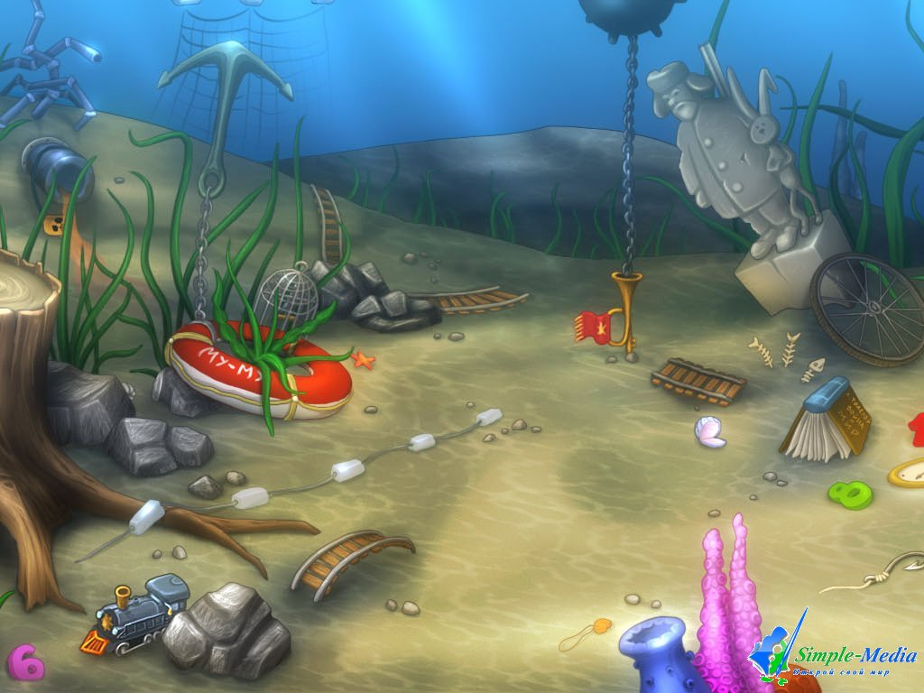

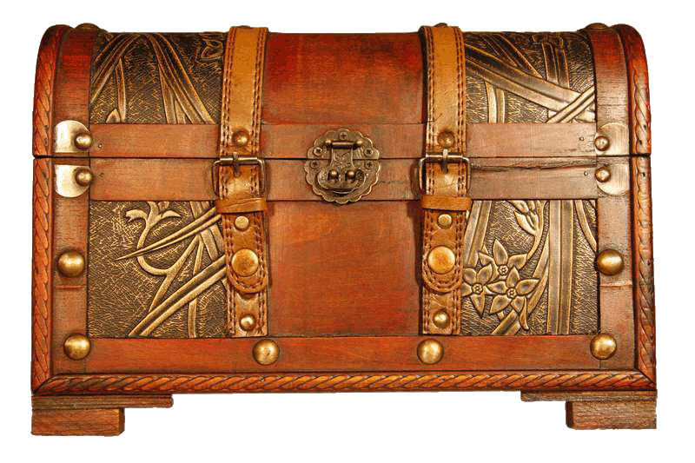







Slide 62
Вы заработали
1
балл

Slide 63
Вы заработали
1,5
балла

Slide 64
Вы заработали
2
балла

Slide 65
Вы заработали
2,5
балла

Slide 66
Вы заработали
3
балла

Slide 67
Вы заработали
3,5
балла

Slide 68
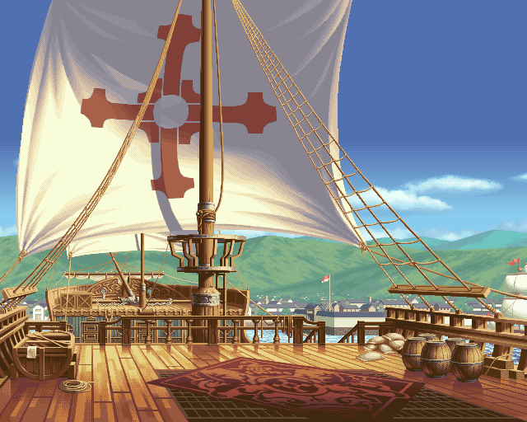


Slide 69
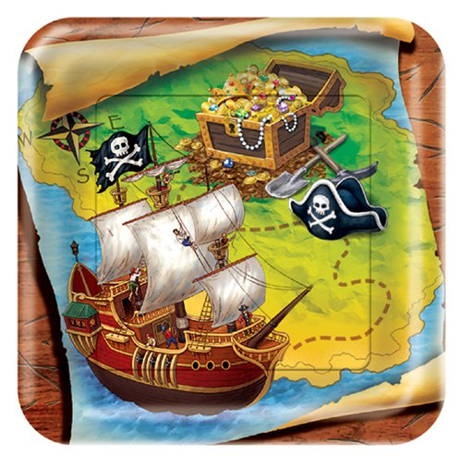
А сейчас
подведем
итоги игры

